Slide 1
智慧旅游项目分享
软通动力天津研发中心

Slide 2

目录
项目背景
项目内容
技术架构

Slide 3
项目背景——发展潜力
2020年将成为全球最大客源国
旅游增长率12%
在线旅游市场将突破5000亿
十三五战略性支柱产业
GDP占比将超5%
中国
旅游业
Notes:
2014年，全球旅游产值GDP占比高达3.1%，而中国2020年提出要超过5%，将超过美国成为世界第一大客源国。同时，2015年中国旅游增长率增长超过12%，远远超过GDP增速。旅游业每创造1元钱收入，可间接创造7元钱社会财富；旅游业直接增加1个就业岗位，可间接带动7个人就业。旅游业可以带动建筑、通信、住宿、娱乐、餐饮等30的多个行业的发展。十三五规划将旅游产业上升为战略性支柱产业。

Slide 4
项目背景——行业分析
旅游前端——准备阶段
了解当地环境、文化、攻略、车票、酒店预订，而直接与旅游产生联系的就有互联网产业、交通业、出版业、传媒业等等
旅游中端——进行阶段
从老六要素“吃住行游购娱”，到现在的新六要素“商养学闲情奇”
旅游后端——分享阶段
旅游结束并不是旅游消费的结束，而是另一个循环的开始
Notes:
旅游是天生的组织者，各行各业都在努力为旅游贡献内容。
一、与其说我们在制定计划，不如说各行各业正在为旅游贡献计划。
在线旅游市场本身就是主动生产内容的平台，互联网不过是手段而已，我们知道2015年是中国的互联网年，这一年旅游业也没有闲着，携程2015年盈利27个亿令人震惊，预测2017年，在线旅游市场将突破5000亿。
当我们现在打开电视，无论是真人秀、电视剧、还是大热的纪录片，也在有意无意的帮助游客制定旅游计划，虽然说节目的初衷并不是旅游的宣传，但节目大热之后最大的受益者都是旅游。从最早的《非诚勿扰》带动了日本北海道和杭州西溪湿地。《琅琊榜》带火了象山影视城，因其在韩国创造收视奇迹，一些韩国旅行社直接推出了拍摄地“象山影视城”旅游，5000张门票一天之内抢完。更不用说《花千骨》带火了南宁德天瀑布景区，《盗墓笔记》将长白山再次引爆，《奔跑吧兄弟》带火了古北水镇，《爸爸去哪儿》带火了武隆天坑等等，这样的案例不胜枚举。
二、，反映的不仅是消费需求的日益细分化，更重要的是旅游发展本身也在催生出的新的产业和消费形式
三、，如何从一次性旅游变成持续性的关注，从而再次旅游，需要媒体、互联网、交通，旅游企业，甚至目的地政府和百姓的共同努力。

Slide 5
项目背景——跨界整合
餐饮
农业
制造业
Notes:
是最好的跨界者，是产业跨界的最佳方式。旅游对产业的拉动远大于产业对旅游的促进
+餐饮
餐饮，无非就是三个环节，源头，味道和体验。
食材来自于产地，味道来自于手艺，体验来自于文化。而这三个环节都是可以与旅游进行跨界的。过去我们去西安，都要去一次回民街，体验正宗的西北美食，而现在，咸阳机场出来之后，直奔袁家村。袁家村过去只是一个没有多少人知道的普通村子，现在却是以美食为主打的“关中印象体验地”。袁家村大多数经营的餐厅的食材来都自于的当地，豆花是自家磨的，游客可以亲自去体验；搜罗关中地区最道地的民间厨师，厨师都改名为“美食艺人”，烹饪的的过程本身就是一副极具欣赏价值的表演；更不用说氛围的营造，在吃的过程中，还有关中地区非物质文化遗产的轮番上演，秦腔助兴，传统手工艺作坊体验等等，与其说是美食，倒不如说是以美食为载体的一次关中文化的旅游体验。
+农业
中国人有乡土情节，经历了千年的”小农经济“，内心中一直存在“回归田园”的冲动和寄托。我在两年前服务过一家宁夏养羊的企业，他们出产中国最好的羊肉，他们把滩羊与欧美肉羊进行杂交，而形成了全新的肉羊品种——宁羊1号，兼具滩羊的独特风味和欧美肉羊的高出肉率。其实很多食品企业，如伊利、壹号土猪等，早已经与旅游跨界，将基地向公众开发体验。
+制造业
德国沃尔夫斯堡是全球汽车爱好者的朝圣地，大众汽车公园就位于此，旗下最主要几大品牌都在公园设立了体验中心，此外，公园里还有汽车主题餐厅，销售展厅、汽车售后服务中心，亲子体验中心等。汽车+旅游例子还很多，路虎公园在中国已经开了三家，分别在长城、安吉和广州。
世界四大时装周其实是服装主题的旅游。多年来，每逢时装周，中国的各路明星、时尚青年、网红纷纷赶赴巴黎、米兰，除了服装本身，也大大带动了这些城市的旺旅游发展。
宜家、苹果、无印良品等，不断在为世界贡献令人拍手叫好的产品同时，也在用旅游的思维不断扩大其品牌影响力，每家城市中的专卖店都已成为城市的新地标和新的旅游休闲目的地。
Gopro是世界闻名的运动相机生产商，真人秀的节目中经常可以看到Gopro的存在。它正是旅游跨界的最大赢家。Gopro每年一度的山地运动节都会在美国veil镇举行，几千人居住的小镇届时成为一个GO-PRO山地营地，持续数日的节庆期间，山地马拉松，极限运动，山地车，野钓、漂流、演唱会等活动一应俱全。
。

Slide 6
目录
项目背景
项目内容
技术架构

Slide 7
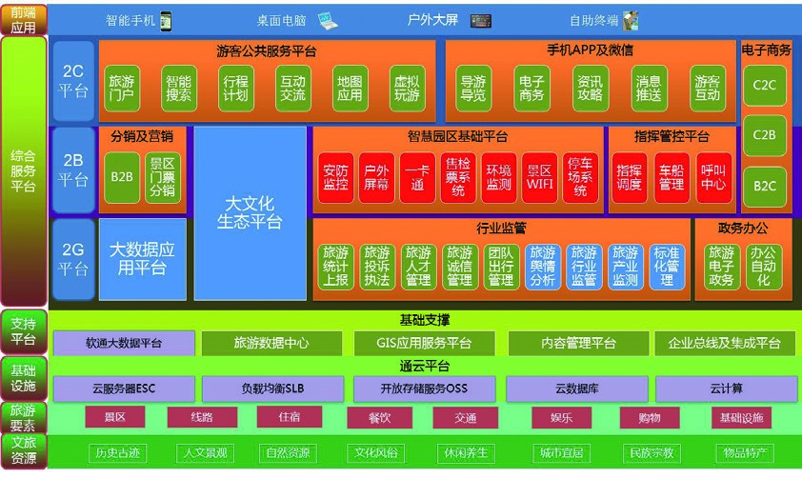
项目内容

Slide 8
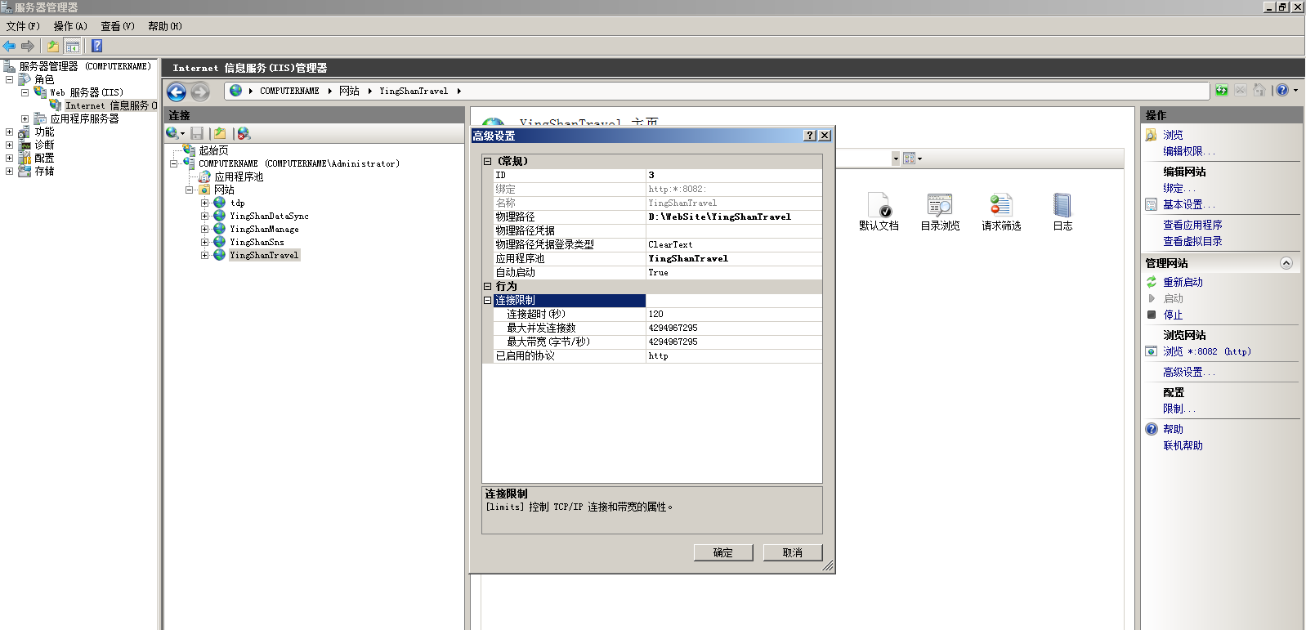
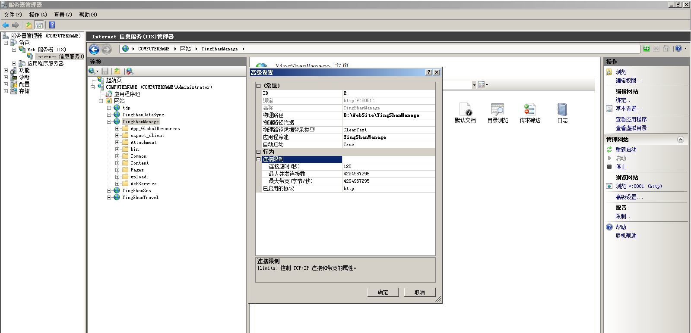
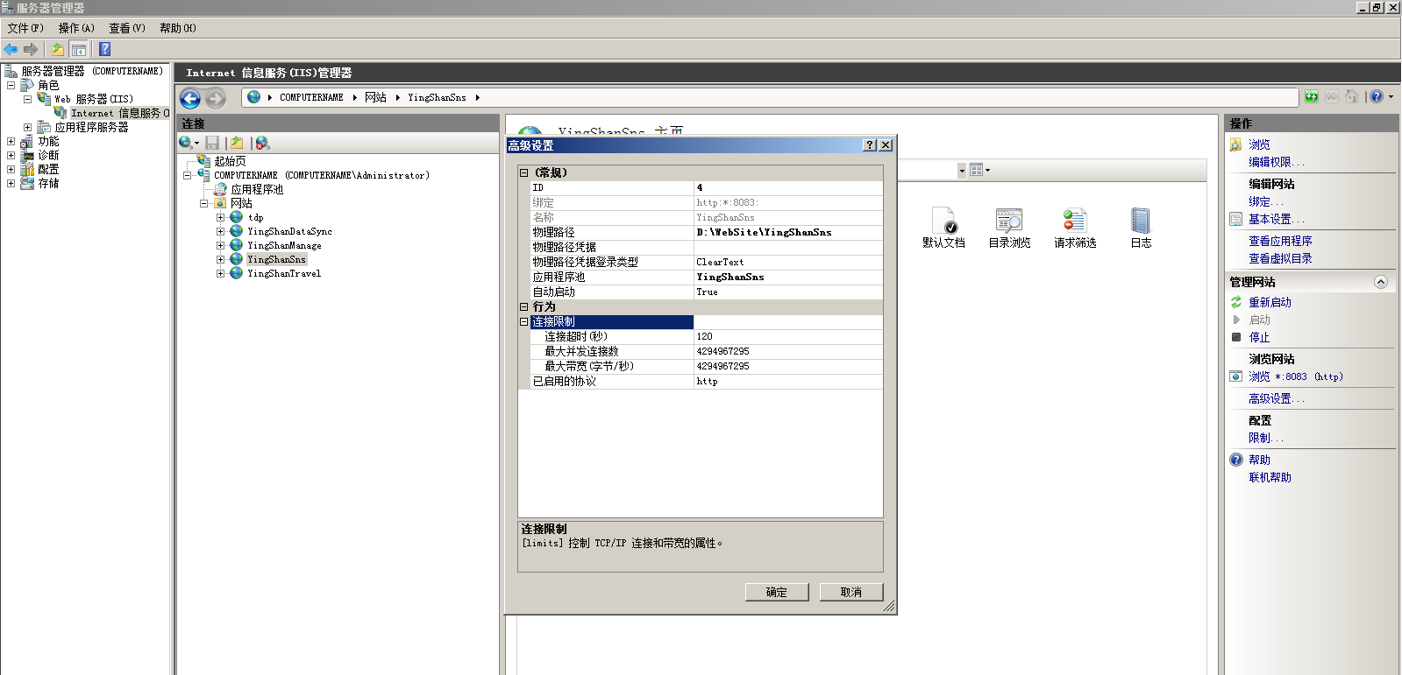
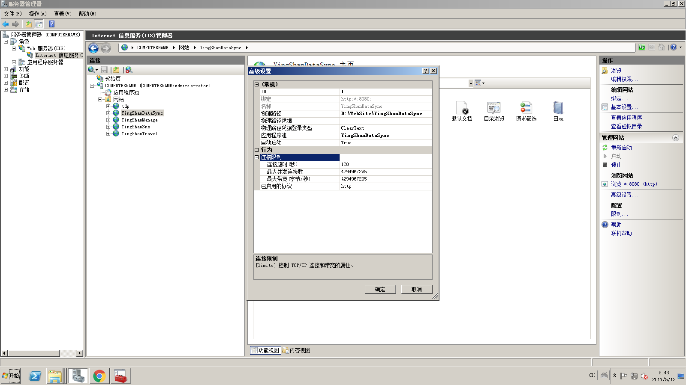
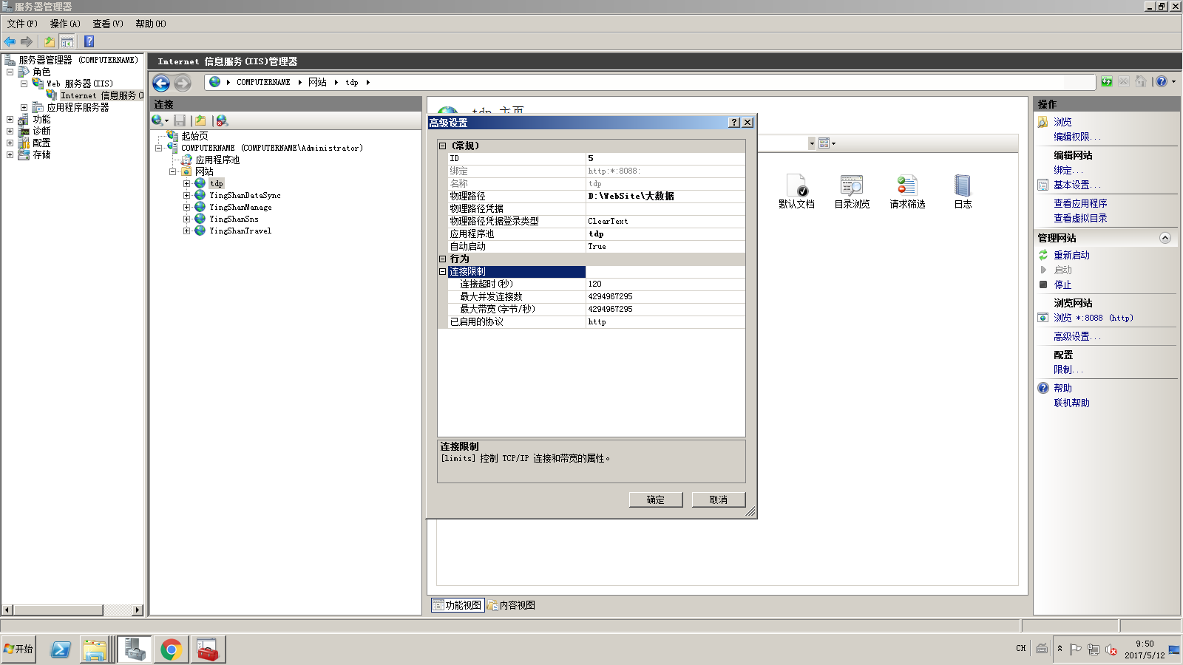
系统组成
Notes:
这里有5个子系统
1.就是大数据系统
2.数据同步的系统
3.门户系统
4.后台管理系统
5.社区管理系统

Slide 9
目录
项目背景
项目内容
技术架构

Slide 10
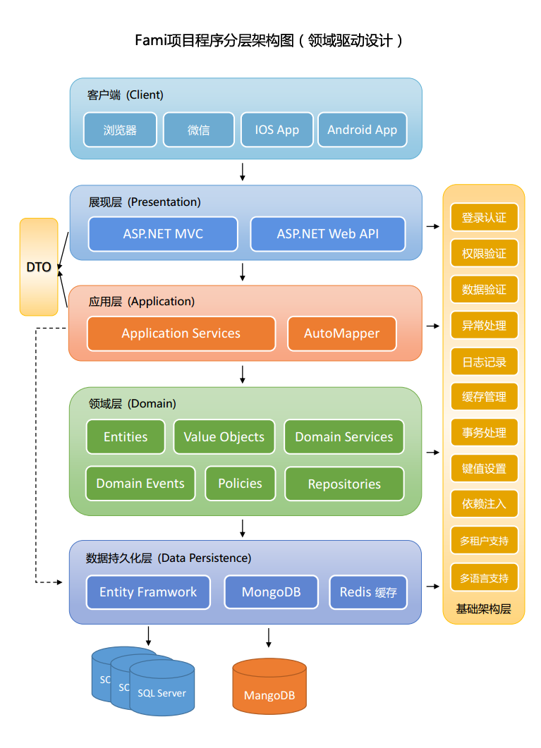
技术架构图
mysql
Notes:
应用层:
AutoMapper:是用来解决对象之间映射转换的类库，对于我们开发人员来说，写对象之间互相转换的代码是一件极其浪费生命的事情，AutoMapper能够节省很多时间；

Slide 11
核心技术
最新页面技术
ASP.NET的MVC架构
多系统集成-单点登录
动态图表技术
软通大数据
数据库

Slide 12


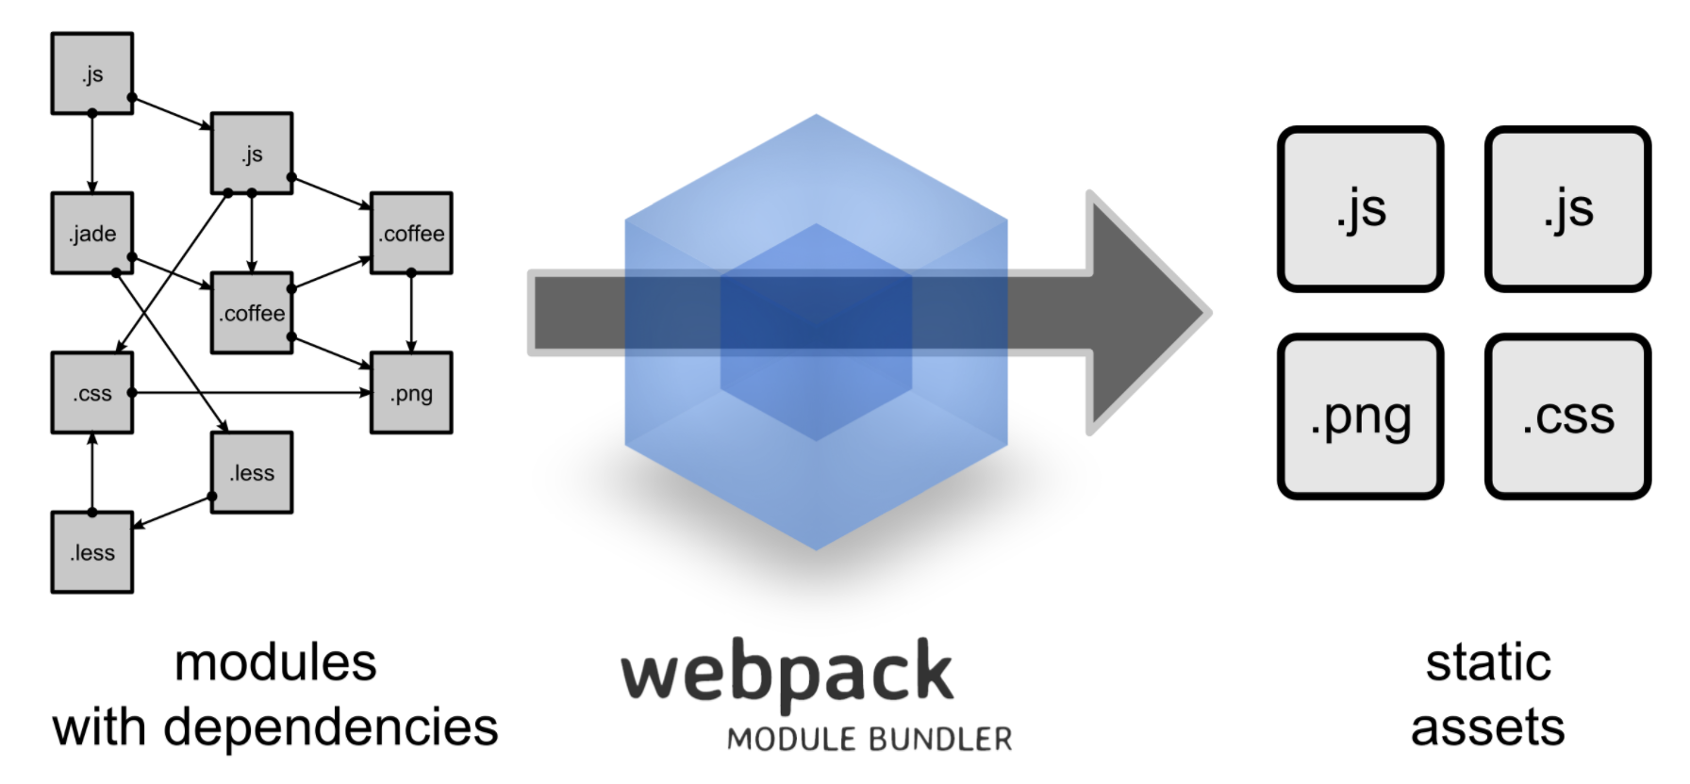
页面框架

Slide 13
Bootstrap
Bootstrap 是由全局CSS，组件，javascript插件组成，其栅格布局最为经典，通过检测运行环境来适配样式。
通过优雅降级和渐进增强来等方式来进行浏览器的适配兼容，让产品更可靠，更长期的服务于景区
Notes:
Bootstrap让前端开发更快速，更简单，无论开发者的技能水平是什么层次，无论什么类型的设备，无论项目的规模多大，Bootstrap都适用
只使用这一个框架，就可以适配所有的设备；
你的网站和应用在Bootstrap的帮助下能够基于同一份代码快速，有效地适配手机，平板，PC设备；
现在全球数以百计的网站都是基于Bootstrap构建的。

Slide 14
AngularJS
Angular负责实现页面的数据双向绑定，前后端通过对操作数据模型来同步数据，避免操作dom结构带来的问题。
AngularJS使用了不同的方法，它尝试去补足HTML本身在构建应用方面的缺陷。AngularJS通过使用我们称为指令(directives)的结构，让浏览器能够识别新的语法。例如：
使用双大括号{{}}语法进行数据绑定；
使用DOM控制结构来实现迭代或者隐藏DOM片段；
支持表单和表单的验证；
Notes:
AnguarJs信奉的是，当组建视图同时又要写软件逻辑时，声明式的代码比命令式的代码要好很多，尽管命令式的代码非常适合用来表达业务逻辑。
将DOM操作和应用逻辑解耦是一种非常好的思路，它能大大改善代码的可调性；
将客户端和服务器端解耦是一种非常好的做法，它能使两边并行开发，并且能够使两边的代码都能实现重用
如果框架能够在整个开发流程中引导着开发者：从设计UI，到编写业务逻辑，那对开发者将是极大的帮助。
使用AngularJs能将你从噩梦中解脱出来。

Slide 15
Webpack
使用webpack来打包前端代码，让项目运行速度得到大幅提升。
Notes:
webPack可以看作是模块打包机:它做的事情是，分析你的项目结构，找到JavaScripit模块以及其它的一些浏览器不能直接运行的拓展语言，并将其打包为合适的格式以供浏览器使用。

Slide 16

Ajax
AJAX 是一种在无需重新加载整个网页的情况下，能够更新部分网页的技术
Notes:
Ajax是一种用于创建快速动态网页的技术，通过在后台与服务器进行少量的数据交换，Ajax可以使网页实现异步更新，这意味着可以在不重新加载整个网页的情况下，对网页的某部分进行更新。
传统的网页，如果需要更新内容，必须重载整个网页页面。

Slide 17
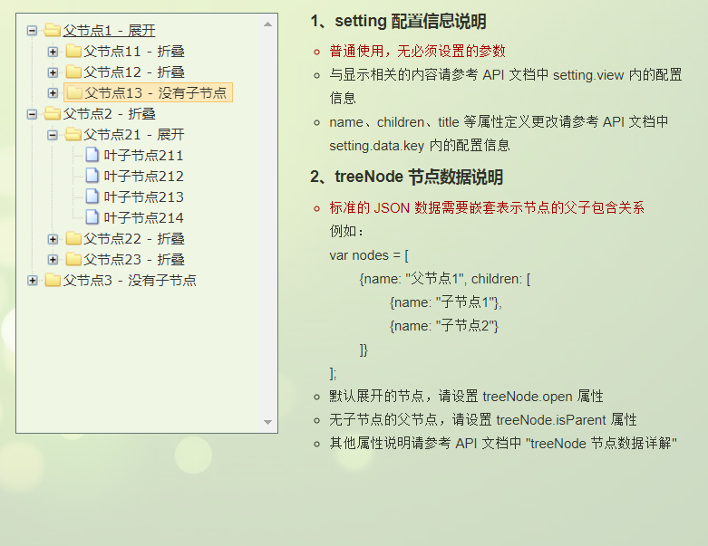
ZTree 树形结构控件
Notes:
这是后台管理系统的菜单控件

Slide 18
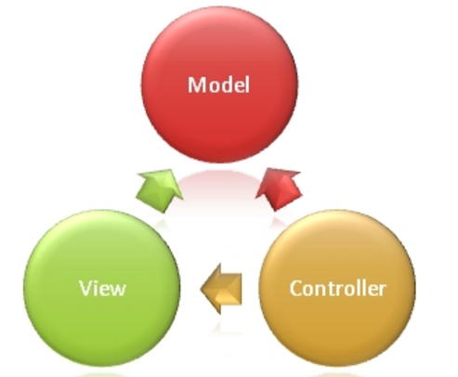
ASP.NET的MVC框架
MVC是一种使用MVC（Model View Controller 模型-视图-控制器）设计创建WEB应用程序模式。
Model(模型)表示应用程序核心，比如数据库记录列表
View（视图）显示数据（数据库记录）
Controller(控制器)处理输入（写入数据库记录）

Slide 19
ASP.NET MVC的优点如下
通过把项目分成Model、View和Controller，使得复杂项目更加容易维护，减少项目之间的耦合。
使用ViewState和服务器的表单控件，可以更方便的控制应用程序的行为
应用程序通过Controller来控制程序请求，并提供了原生的UrlRouting功能来重写Url。
使Web程序的单元测试的支持更加出色
在团队开发模式下表现更出众

Slide 20
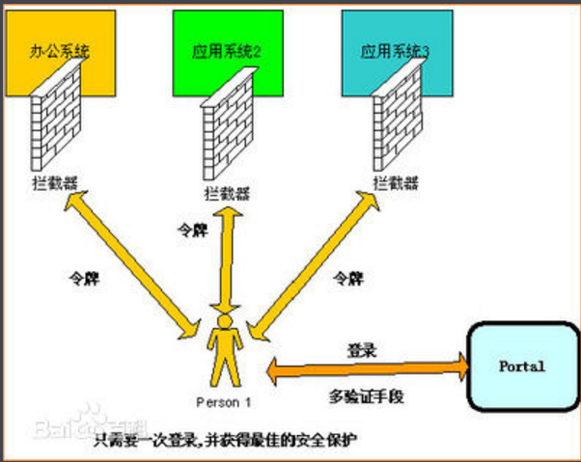
多系统集成
Notes:
单点登录（Single Sign on）,简称SSO，是目前比较流行的企业业务整合的解决方案之一。SSO的定义是在众多的系统中，用户只需登录一次就可以访问所有相互信任的系统
当用户第一次登录的时候，会被引导到统一认证系统进行登录。根据用户提供的用户信息，认证系统进行身份验证，如果通过验证，应该返回给用户一个认证的凭据-ticket;用户再访问别的相互信任的系统时，就会把这个ticket作为登录的凭证，应用系统检测到ticket之后就会把ticket送到统一认证系统进行检测，如果通过认证，用户就不用再次输入账号信息了直接进入系统当中

Slide 21
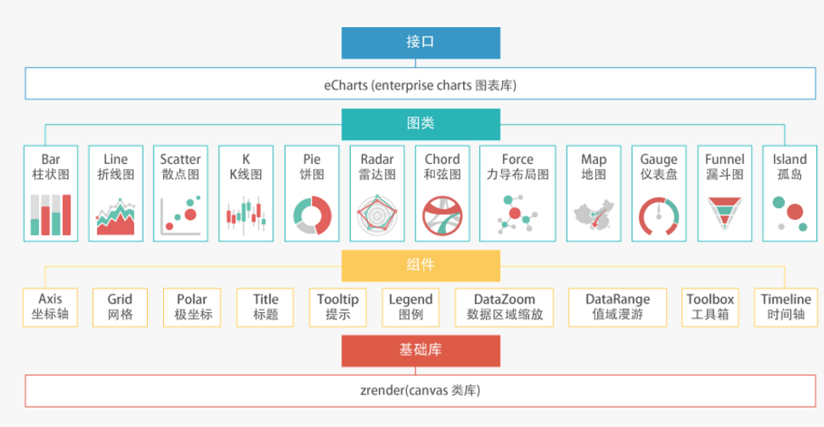
ECharts

Slide 22
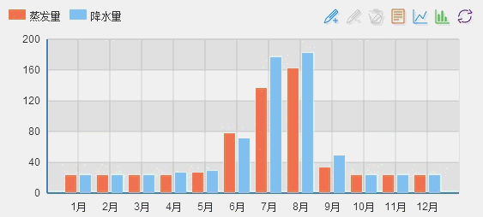
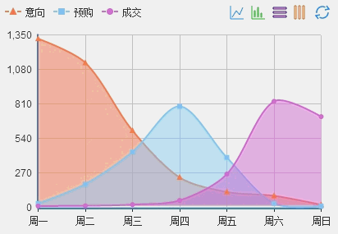
动态类型切换
ECharts提供了动态类型切换，让用户随心所欲的切换到他所需要的图表类型和堆叠状态

Slide 23
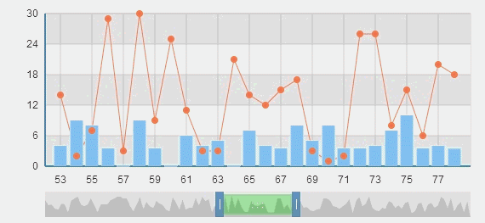
数据区域选择
数据可以是无限的，但显示空间总是有限的，数据区域选择组件提供了大数据量中漫游的能力，让用户选择并呈现他所关心的数据区域

Slide 24
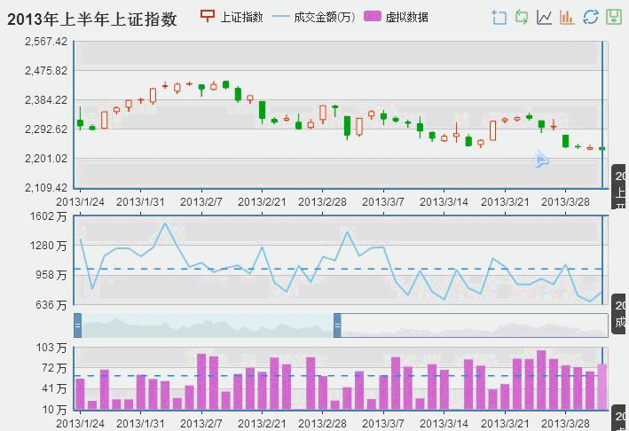
多图联动
Notes:
ECharts提供了多图联动的能力（connect），能做的可不仅仅是鼠标划过的详情显示，连接的多个图表会共享组件事件并且实现了保存图片时的自动拼接

Slide 25
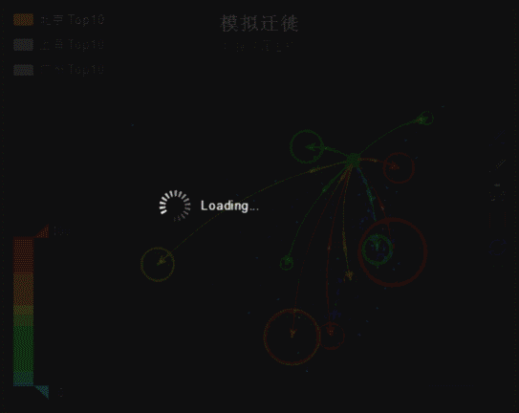
炫光特效

Slide 26
软通大数据
大数据技术的战略意义不在于掌握庞大的数据信息，而在于对这些有意义的数据进行专业化的处理。换而言之，如果把大数据比作一种产业，那么这种产业盈利的关键，在于提高对数据的“加工能力”，通过加工实现数据的增值

Slide 27
软通大数据的特点
数据处理技术比面向用户服务的技术所占比重更大；
数据规模比之前更大；
通过快速迭代进行创新

Slide 28
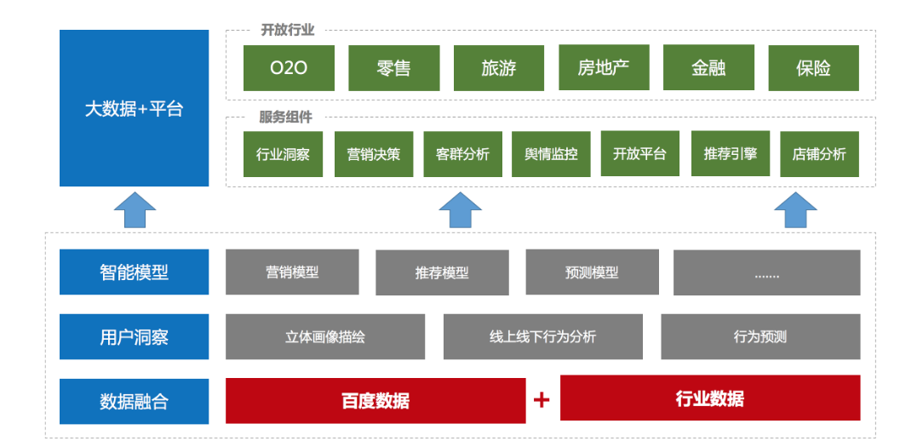
软通大数据
软通大数据

Slide 29
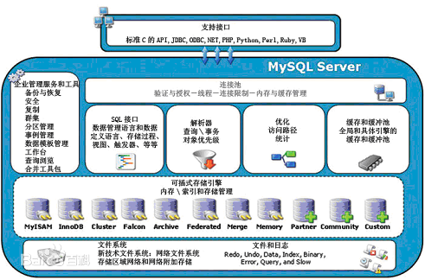

MySql数据库
MySQL是一种关系数据库管理系统，关系数据库将数据保存在不同的表中，而不是将所有数据放在一个大仓库内，这样就增加了速度并提高了灵活性

